Slide 1
자료구조와 알고리즘
4강 – 투 포인터 알고리즘
Lectured by Soongu Hong

Slide 2
1. 투 포인터 핵심이론

Slide 3
* 투 포인터 알고리즘
길이가 N인 배열에서 부분 배열 중 총합이 M인 경우의 수를 구하는 문제에서 구간 합 알고리즘을 이용한다고 해도 N의 값이 엄청 크다면 시간 초과가 일어납니다.
투 포인터 알고리즘은 이름 그대로 시작(start)과 끝(end)을 가리키는 포인터 2개를 준비합니다.
처음에는 start와 end포인터 모두 배열의 0번을 가리켜야 하며, 언제나 start <= end를 만족해야 합니다.
Start < N인 동안 반복하며 다음과 같은 형태로 포인터를 움직입니다
1. 현재 양 포인터 사이의 부분합이 M보다 크면 start++
2. 그렇지 않으면 end++

Slide 4
2. 핵심 예제 풀어보기 (백준 알고리즘 2018번)
https://www.acmicpc.net/problem/2018

Slide 5


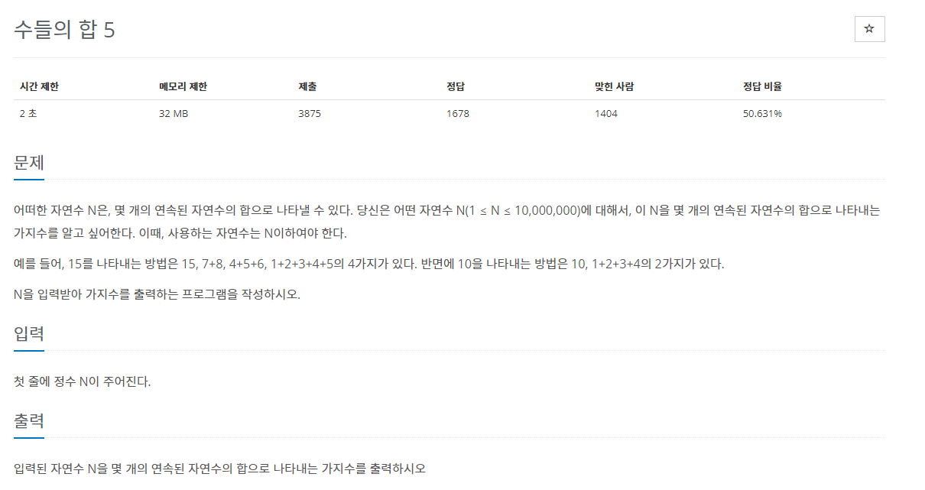

Slide 6
* 문제 분석
시간 제한이 2초이고 N의 최대값이 1천만입니다.
이 문제는 단순히 구간합을 구하는 게 아니라 구간합의 경우의 수를 구해야 하기 때문에 투 포인터 알고리즘이 적합하다고 볼 수 있습니다.

Slide 7
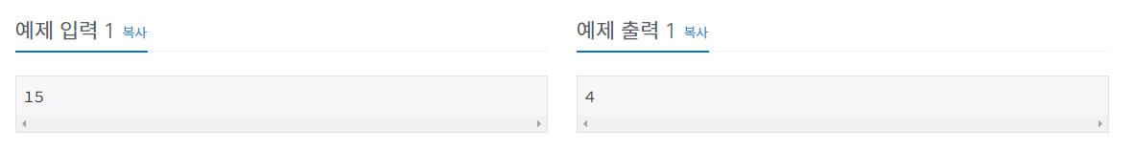
* 예제 입출력 분석
이전에 분석한 투 포인터 이동 원칙에 따라 부분합 M과 주어진 자연수 N을 지속적으로 비교하면서 포인터를 이동시킵니다.
M이 N과 같거나 작으면 end포인터 한 칸 이동 후 포인터가 가리키는 값 합산
M이 N보다 크면 start포인터가 가리키는 값 차감 후 한 칸 이동

Slide 8
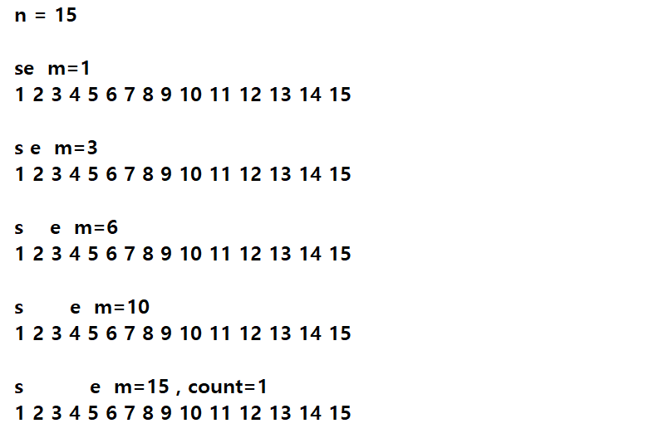

Slide 9
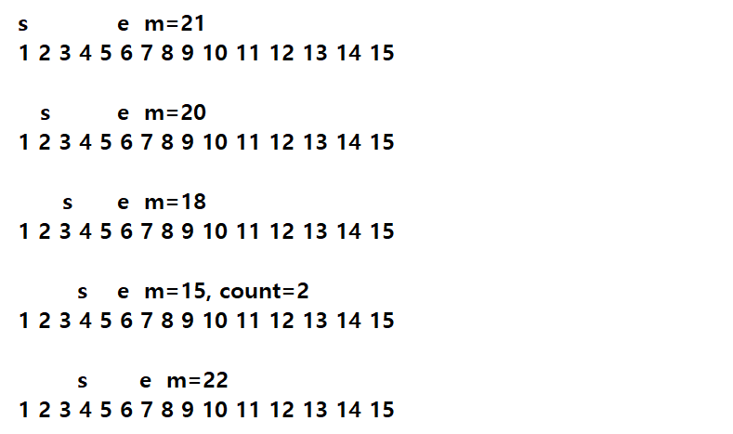

Slide 10
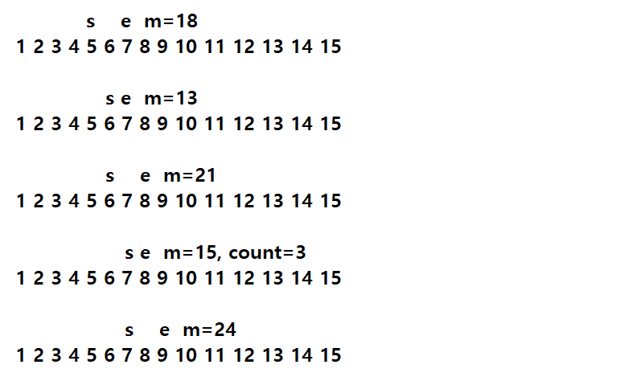

Slide 11
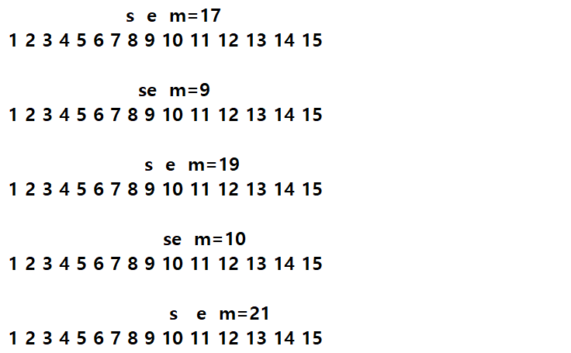

Slide 12
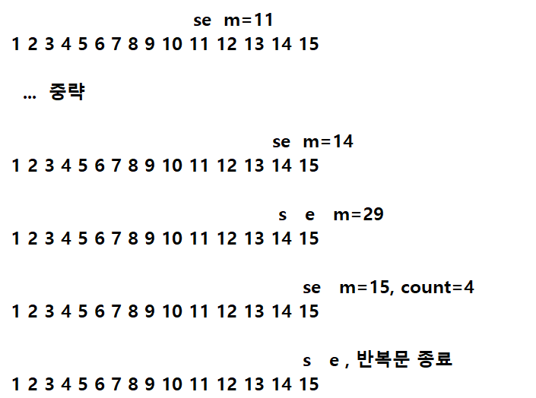

Slide 13
* 의사코드 작성하기
N 변수 저장
1부터 N까지의 자연수 배열 초기화
사용 변수 초기화 (M=1, start=0, end=0, count=0)
While (end < N) {
if (M == N) count증가, end증가, M += 배열[end]
else if(M > N) M -= 배열[start], start값 증가
else if(M < N) end증가, M += 배열[end]
}
Count 출력

Slide 14
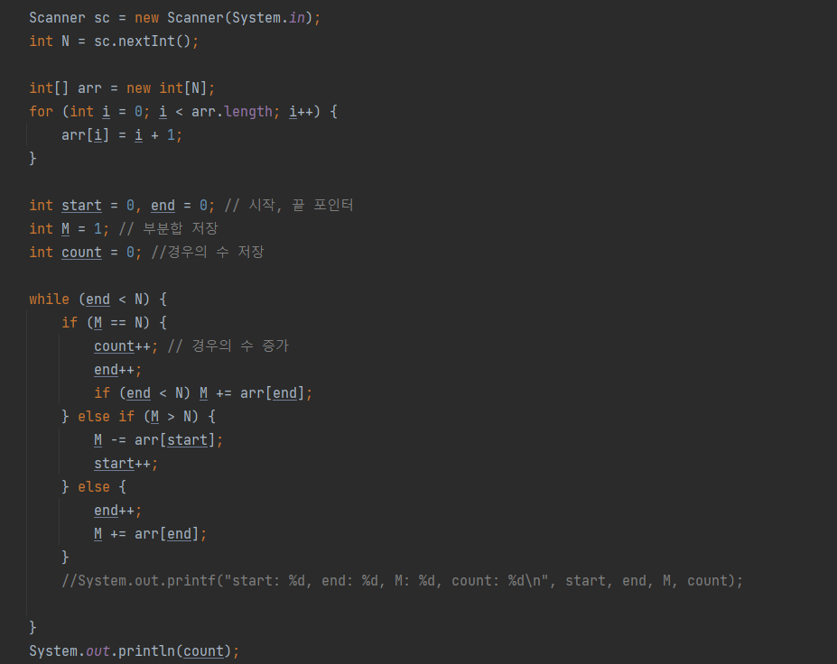

Slide 15
3. 실전 예제 풀어보기 (백준 알고리즘 1940번, 1253번)
https://www.acmicpc.net/problem/1940
https://www.acmicpc.net/problem/1253

